Slide 1
Viktors Vinklar

Slide 2
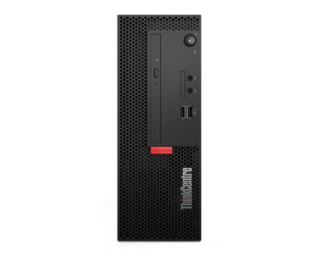
Lenovo ThinkCentre M710e SFF
Säkerhetsfunktioner, skyddar data
Kraftfull prestanda
chassi, kommer åt utan verktyg
Hög kapacitet, ultra-responsivt system
CAD
Pris: 3 999 kr

Slide 3
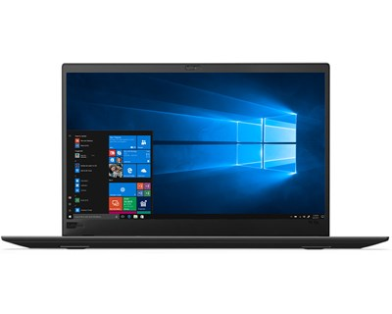
Lenovo ThinkPad X1 Carbon
Fingeravtrycksläsare
Think Shutter
Intel® Quad Core™-processorer
IR-kamera med Glance-teknik
Pris: 18 799 kr

Slide 4
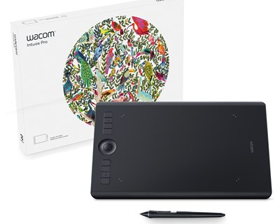
Wacom Intuos Pro Medium
“Utformad för kreativitet”
Tryckkänslighet
Trådlös-funktion
Pris: 3 199 kr

Slide 5
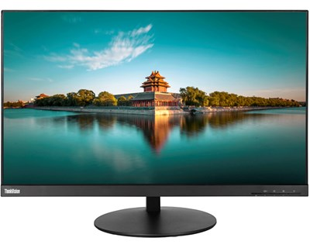
Lenovo ThinkVision P27q
Storlek, 27”
Energiklass b
5 portar
Bra bildfärg
2 599 kr

Slide 6
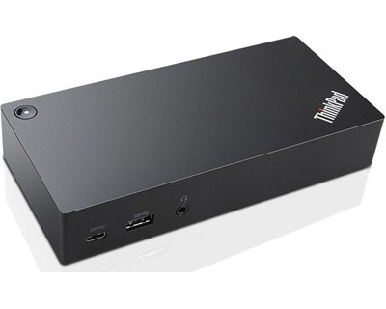
Lenovo ThinkPad Thunderbolt 3 Docking station 135W
Portreplikator
Pris: 2 399 kr
Supportavtal, 3 år

Slide 7

Supportavtal och Tillverkare
Mellan 1 och 3 år garanti utbyte
Lenovo

